Slide 1
Hoofdstuk 9 De economische sprong van Europa
Moderne tijd
Paragraaf 1
‘De industriële revolutie’

Slide 2
Bijpassend kenmerkend aspect:
De Industriële Revolutie die in de westerse wereld de basis legde voor een industriële samenleving.
Je moet dus goed weten:
→ wie/wat/waar/wanneer/waarom/waarmee Industriële Revolutie
→ En dat deze Industriële Revolutie gezorgd heeft voor een nieuw soort samenleving (industriële samenleving), de kenmerken van deze samenleving
https://www.youtube.com/watch?v=IfG_kWumyUQ

Slide 3
Het ontstaan van de Industriële Revolutie
Medio 18e eeuw in Groot-Brittannië.
Oorzaken:
(1)meer landbouwopbrengsten (door meer kennis en soorten gewassen)→ (2)meer eten → (3)meer mensen (ook door verbeterde gezondheidszorg) → (4) vraag naar textiel → (5)opvoeren van de textielproductie (o.a. door beschikbaarheid katoen uit koloniën / investeren in nieuwe weefmachines)
Dit is een oorzaak-gevolg schema… je moet zo’n schema kunnen beredeneren

Slide 4
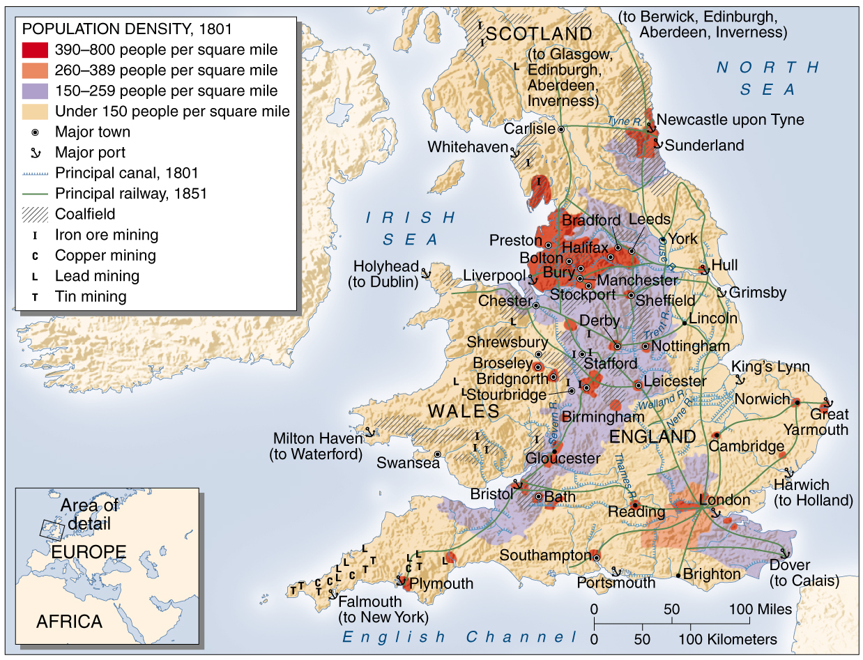
De komst van de industrie (stoommachine) zorgt voor:
Verstedelijking (urbanisatie)
Een nieuwe bevolkingsgroepen: heel veel arme ongeschoolde arbeiders en een kleine groep middenklasse (geschoold personeel)
Aanleg nieuwe infrastructuur: spoorwegen en kanalen
Nieuwe uitvindingen
INDUSTRIELE SAMENLEVING = KLASSENSAMENLEVING.
Een samenleving die gebaseerd is op hoeveel bezit je hebt.

Slide 5
De industriële revolutie
Verandert het kapitalistisch denken:
Eerst = handelskapitalisme (denk aan VOC, handelen en nog eens handelen)
Nu = modern kapitalisme
Kenmerken van modern kapitalisme:
Doel = zoveel mogelijk winst proberen te maken door produceren + verkopen van goederen en diensten op een vrije markt. (dus geen mercantilisme, zoals in 18e eeuw!)
Vrije mensen leveren diensten / verkopen hun arbeid (dus geen horige boeren / slaven zoals in de 18e eeuw) = loon
Productiemiddelen (grond / kapitaal / grondstoffen) zijn in eigen bezit.
Deze principes gaan allemaal uit van ‘vrijheid’ = economisch liberalisme : niemand (dus de regering ook niet) bemoeit zich met de economie

Slide 6
Aan het modern kapitalisme / economisch liberalisme kleven nadelen:
Arbeiders leven en werken onder verschrikkelijke omstandigheden en zij worden niet beschermd.
Medio / eind 19e eeuw: emancipatie van de arbeiders = oprichting vakbonden en politieke partijen. (zie hfst 10)

